Slide 1
Всероссийский конкурс
«Лучшая столовая школы»
«Приготовление школьного завтрака»
МБОУ СОШ № 7 г. Бирска
МР Бирский район Республики Башкортостан

Slide 2
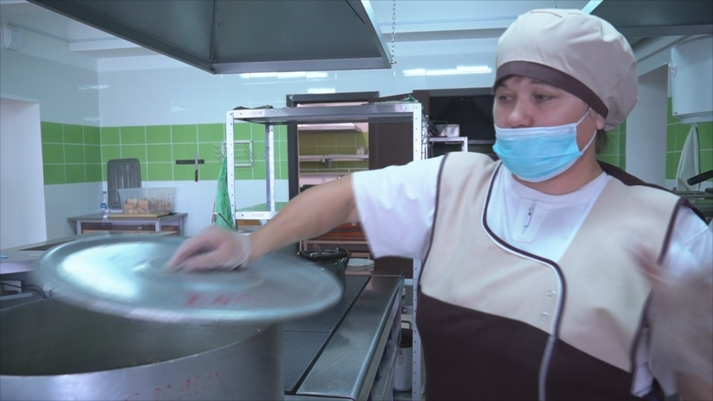

Slide 3
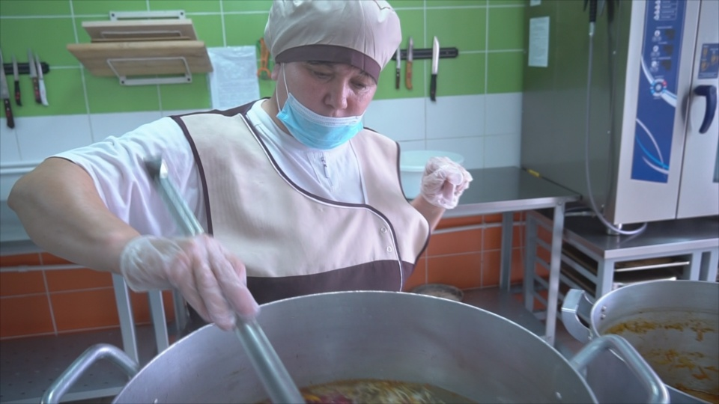

Slide 4
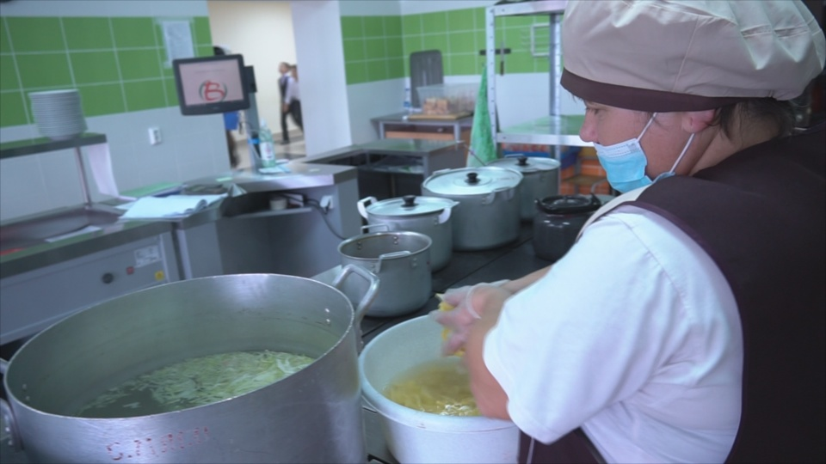

Slide 5
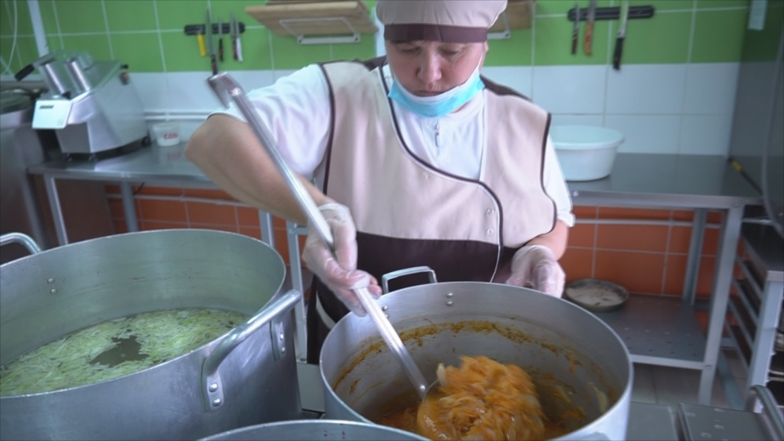

Slide 6
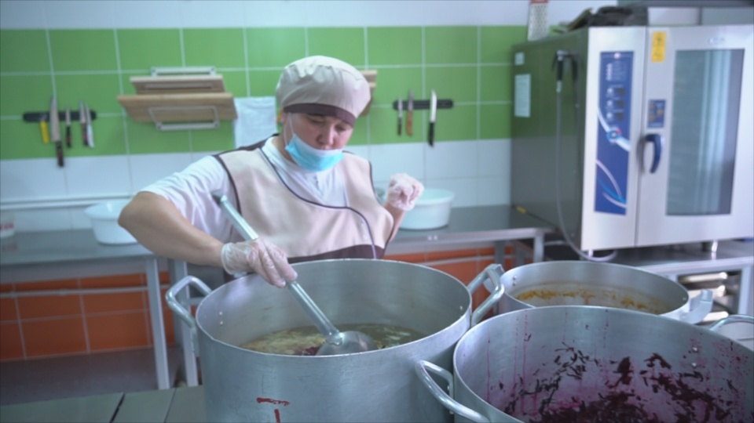

Slide 7
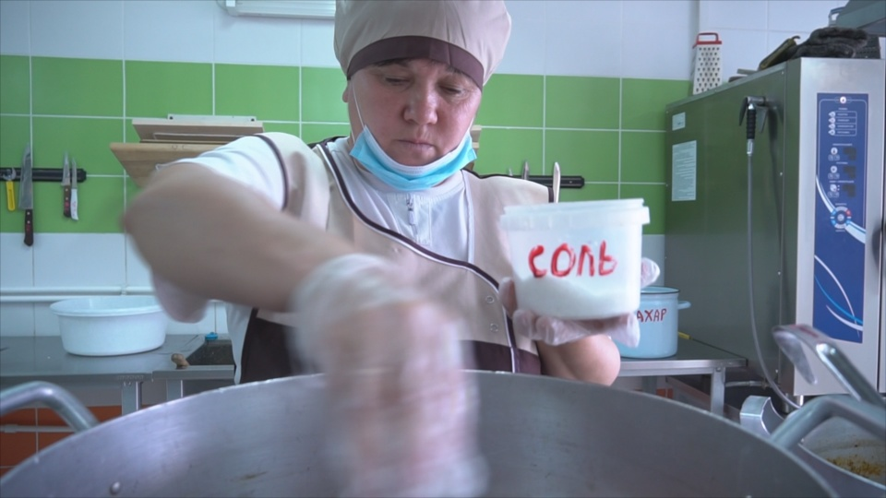

Slide 8
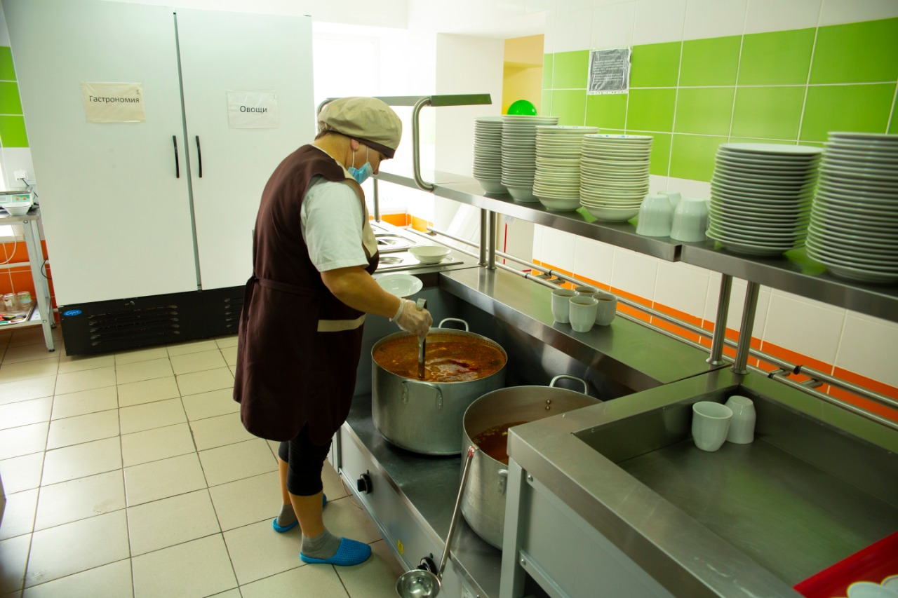

Slide 9
